Slide 1
Нехаевская центральная районная больница
Государственное бюджетное учреждение здравоохранения

Slide 2
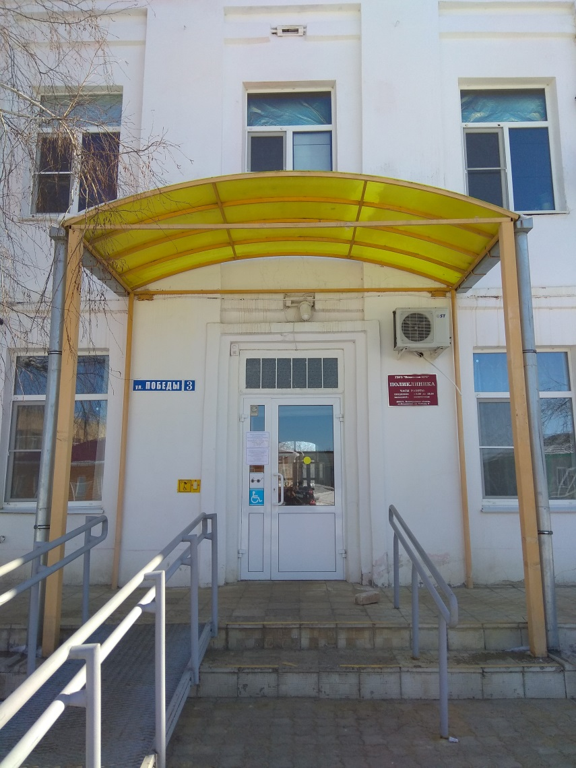
ГБУЗ «Нехаевская ЦРБ»: поликлиника
Государственное бюджетное учреждение здравоохранения «Нехаевская центральная районная больница» — лечебно-профилактическое учреждение, оказывающее населению квалифицированную специализированную медицинскую помощь: стационарную, поликлиническую, врачебную помощь на дому, скорую и неотложную помощь, медико-социальную помощь и осуществляющее также различные виды профилактической работы.

Slide 3
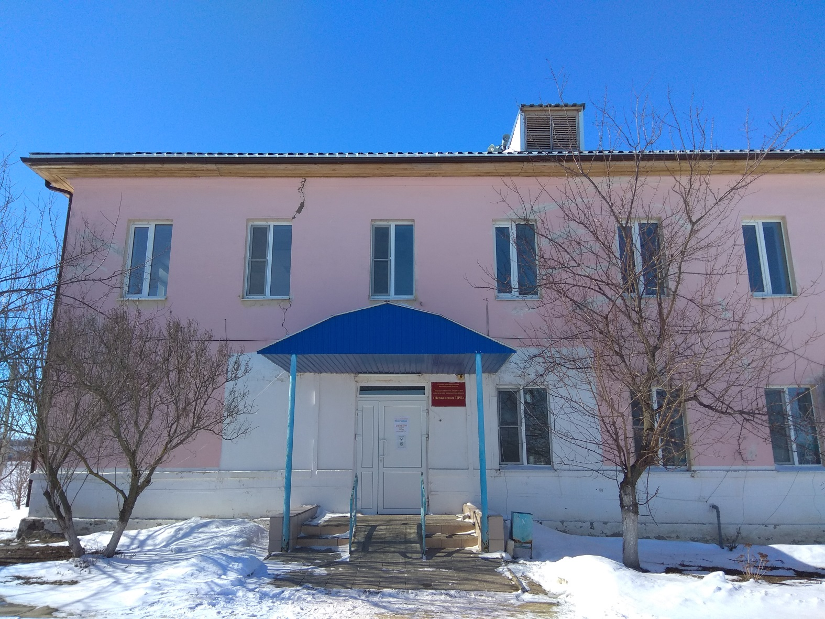
ГБУЗ «Нехаевская ЦРБ»: стационар
Задачами ГБУЗ «Нехаевская ЦРБ» являются: оказание лечебной и консультативной помощи, проведение профилактической, организационно-методической работы, повышение квалификации медицинского персонала районных и участковых больниц и амбулаторий, анализ показателей здоровья и факторов риска, определяющих заболеваемость.

Slide 4
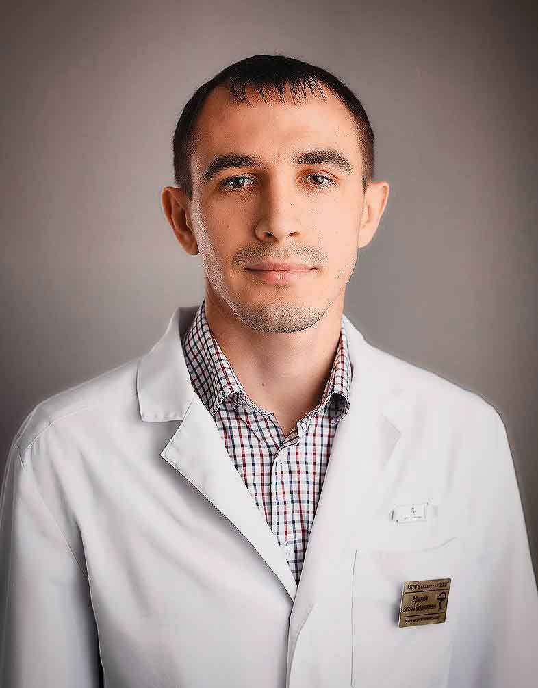
Руководство больницы
Руководит деятельностью ГБУЗ «Нехаевская ЦРБ» исполняющий обязанности главного врача Ефимов Виталий Владимирович (телефон: 8(84443) 5-17-07).
В административный аппарат руководства входят:
Заместитель главного врача по медицинскому обслуживанию сельского населения, врач-педиатр – Ефремова Любовь Викторовна, телефон – 8 (84443) 5-19-07.
Заместитель главного врача по экономическим вопросам – Нилова Наталия Анатольевна, телефон – 8 (84443) 5-17-58.

Slide 5
История
«Нехаевская центральная районная больница» существует с 1930 г. В то время она обслуживала 35 тыс. населения. В больнице отсутствовали профильные отделения, были выделены терапевтические, хирургические, детские, инфекционные, фтизиатрические, гинекологические койки.
В 1969 г. больница переведена в новое здание, рассчитанное на 50 коек, затем количество коек было увеличено до 110.
Функционировали отделения: терапевтическое (40 коек), хирургическое (20 коек), гинекологическое (15 коек), родильное (10 коек), детское (15 коек), инфекционное (10 коек).
В течение 30 лет возглавляла здравоохранение района Татьяна Кузьминична Матвеева. Добрую память оставили о себе терапевты Римма Ильинична Елисеева и Нина Ивановна Ермакова, акушер-гинеколог Нина Васильевна Щербакова.

Slide 6
Структура больницы
С 1993 г. ГБУЗ «Нехаевская ЦРБ» работает в системе ОМС.
В настоящее время структура коечного фонда составляет:
круглосуточных – 46 коек (ОМС);
дневного стационара – 44 коек (ОМС);
сестринского ухода – 10 (областной бюджет).
ГБУЗ «Нехаевская ЦРБ» в свой состав включает: поликлинику для обслуживания взрослого населения, детское поликлиническое отделение, 3 отделения стационара (хирургическое, терапевтическое, педиатрическое), отделение скорой медицинской помощи, 2 участковые больницы, 3 врачебные амбулатории и 18 фельдшерско-акушерских пунктов.
Все службы обеспечены необходимым медицинским оборудованием: рентгеноаппаратура усовершенствована на 2 рабочих места; аппарат флюорографии цифровой; УЗИ-аппарат; эндоскопический аппарат; наркозный аппарат; операционная с набором необходимого оборудования и инструментарием; дефибриллятор, прикроватный монитор в терапевтическом отделении, набор стоматологического оборудования и инструментария.

Slide 7
Виды диагностических обследований
Для проведения диагностического обследования в ГБУЗ «Нехаевская ЦРБ» созданы службы:
1. Рентгенологическая: проводит рентгенологические и рентгеноскопические обследования грудной клетки, желудочно-кишечного тракта, опорно-двигательного аппарата, черепа, флюорографическое обследование органов грудной клетки.
2. Отделение функциональной диагностики: выполняет исследования ЭЭГ, спирометрию, суточный мониторинг АД, ЭКГ; УЗИ-диагностика органов брюшной полости, органов малого таза, щитовидной железы, молочных желез; эндоскопический кабинет проводит ФГДС и колоноскопию.
3. Лабораторное отделение: проводит полный спектр клинических, биохимических и бактериологических исследований крови, мочи, кала, мокроты и других биологических сред. Все лаборатории оснащены соответствующим оборудованием, в том числе современными анализаторами и реактивами.
4. Физиотерапевтическое отделение: проводит лечение высокочастотными токами, индуктотерапию, магнитотерапию, УВЧ, УФО. В отделении имеется кабинет массажа, кабинет лечебной физкультуры.

Slide 8
Модернизация
В 2017-2021 гг. в рамках региональной программы модернизации здравоохранения Волгоградской области в больнице прошел полномасштабный ремонт детского поликлинического и педиатрического отделений, регистратуры поликлиники с заменой оконных блоков.
В 2020 г. проведена полная информатизация учреждения, благодаря чему стационарная и поликлиническая часть, ФАПы оснащены компьютерами. С 2022 года начата работа по программе АРМ «Инфоклиника».
Реализация национального проекта «Здоровье» позволила решить ряд проблем: обновлено диагностическое оборудование поликлиники: по национальному проекту получен аппарат УЗД, 3 электрокардиографа, дефибриллятор, мониторы пациентов, лабораторно-диагностические анализаторы, кольпоскопический аппарат для обследования женщин, 2 спирографа, 2 фиброгастродуоденоскопа,1 колоноскоп.
В ГБУЗ «Нехаевская ЦРБ» трудятся опытные и высококвалифицированные врачи. В коллективе 2 Заслуженных врача России. 11 врачей, 45 сотрудников среднего звена имеют высшую квалификационную категорию, 2 специалиста - обладатели знака «Отличник здравоохранения».
За 2018-2021 год по программе Земский врач и Земский фельдшер наша больница пополнилась врачом-хирургом, врачом-педиатром, 3 фельдшерами ОСМП.

Slide 9
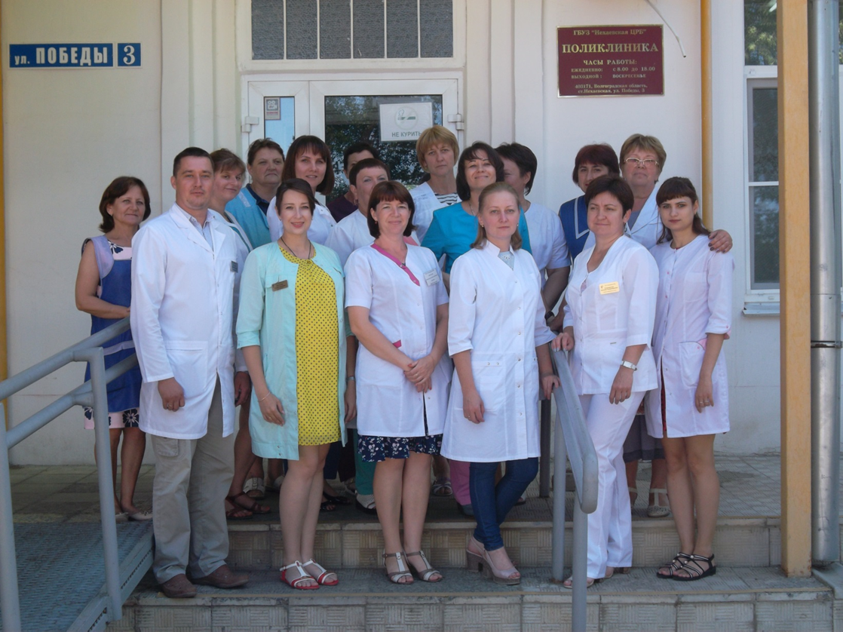
Персонал ГБУЗ «Нехаевская ЦРБ»
В Нехаевском муниципальном районе трудятся в настоящее время 19 врачей и 111 средних медицинских работников.

Slide 10
В ГБУЗ «Нехаевская ЦРБ» трудятся врачи

Slide 11
Вакансии
Нам нужны специалисты с высшим медицинским образованием:
врач-рентгенолог (1,0 ставка),
врач-невролог (1,0 ставка),
врач-фтизиатр (0,75 ставки),
врач-психиатр-нарколог (0,5 ставки),
врач-терапевт участковый (1,0 ставка),
врач-анастезиолог-реаниматолог (1,0 ставка),
врач клинической лабораторной диагностики (1,0 ставка),
врач ультразвуковой диагностики (1,0 ставка),
врач-эндоскопист (1 ставка),
врач-эндокринолог (1 ставка).

Slide 12
Вакансии
Нам нужны специалисты со средним медицинским образованием:
фельдшер скорой медицинской помощи (1,0 ставка),
инструктор по лечебной физкультуре (1,0 ставка),
медицинская сестра (2,0 ставки),
медицинская сестра участковая (2,0 ставки),
старшая медицинская сестра (0,5 ставки),
акушерка (1,0 ставка),
операционная медицинская сестра (1,0 ставка),
фельдшер – заведующий ФАП (2,0 ставки),
медицинский лабораторный техник (фельдшер-лаборант) (1,0 ставка),
помощник врача-эпидемиолога (1,0 ставка).

Slide 13
Предоставление мер социальной поддержки
Заработная плата врача: оклад, село 25%, надбавка за непрерывный стаж работы и стимулирующая выплата по программе «Дорожная карта».
Социальная поддержка, предусмотренная нормативно-правовыми актами Волгоградской области.
Программа «Земский доктор» 1,5 млн. рублей.
Единовременное пособие 15 500 рублей (молодые специалисты).
Ежемесячная надбавка в размере 930 рублей.
Частичная оплата съемного жилья.
Оплата коммунальных услуг (свет, газ).
Бесплатное обучение на сертификационных циклах повышения квалификации, возможность получения сертификата по смежной профессии.
Выплата стипендии в размере 2 000 рублей врачам интернам и студентам, заключившим с ЦРБ договор по целевому обучению.

Slide 14
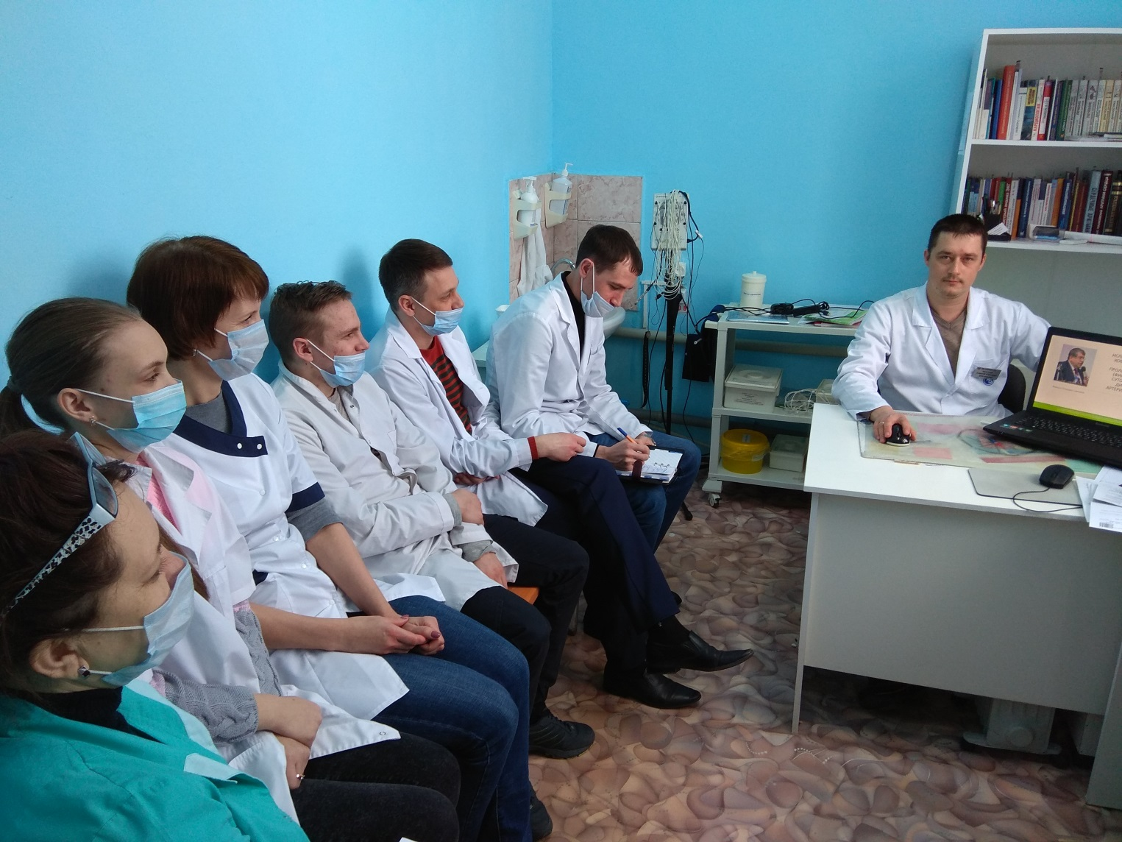
Программа «Земский доктор» 1,5 млн. рублей.
Возможности больницы расширяются с каждым годом. С приходом молодого специалиста – врача кардиолога Чугуева А. Ю., закуплено новое оборудование — комплексы суточного мониторирования АД и ЭКГ, современный энцефалограф. Это позволило сделать доступными для населения Нехаевского района совершенно новые уровни диагностики и лечения пациентов с сердечно-сосудистыми заболеваниями.

Slide 15
Социальная инфраструктура территории
Наша больница располагается в центре станицы Нехаевская, на территории удобная парковка для транспорта сотрудников.
Транспортная доступность: на расстоянии 200 метров от поликлиники находится автовокзал.
Рядом с поликлиникой располагается общеобразовательная средняя школа, начальная школа.
Детский садик находится в 300 метрах от поликлиники.
В станице Нехаевская имеются 2 гостиницы, которые расположены в 250 и 400 м от поликлиники.
В центре станицы есть 3 учреждения общего питания и Дом культуры и отдыха.

Slide 16
Данные для контактов:
Наш адрес:
403171, Волгоградская область, Нехаевский район, станица Нехаевская, улица Победы, дом 3.
Телефон/факс: 8 (84443) 5-10-71, 5-17-07.
E-mail: crb_nehaevka@volganet.ru
Сайт: https://нехаевская-црб.рф/

Slide 17
Лицензии ГБУЗ «Нехаевская ЦРБ»
Больница имеет лицензии:
на осуществление медицинской деятельности № ЛО41-01146-34/00363625 от 24 января 2018 года;
на осуществление фармацевтической деятельности № ЛО42-01146-34/00283999 от 24 ноября 2023 года;
на осуществление деятельности по обороту наркотических средств, психотропных веществ и их прекурсоров, культивированию наркосодержащих растений № ЛО17-01146-34/00149605 от 15 апреля 2013 года

Slide 18
Спасибо за внимание!

